Slide 1
ОСТРИ ОТРАВЯНИЯ С ЦИАНОВОДОРОДНА КИСЕЛИНА И НЕЙНИТЕ СОЛИ

Slide 2
Циановодородната киселина (синилна киселина, HCN ), се отделя като страничен продукт при:
производство на цианиди, бензол и неговите хомолози;
непълно горене и суха дестилация на богати на азот органични съединения;
закаляване и течна циментация на метали;
флотация на оловно-цинкови руди;
в галванотехниката - при металното покритие (цианови бани).

Slide 3
HCN влиза в състава на:
доменния газ
цигарения дим
цианиди се произвеждат от някои бактерии, гъби и водорасли. Съдържат се в корени от Маниока и мадагаскарски бамбук.
алкалоида амигдалин (ядки на кайсии, череши, бадеми и т.н.);

Slide 4
Приложение:
в синтеза на някои видове изкуствени влакна;
за дезинфекция и дератизация (обгазяване на вагони, параходи, складове и т.н.);
в лабораторното дело;
Масови отравяния са възможни при пожари с някои видове пластмаси - полиакрилнитрил (булана), полиамид (видлон) и т.н.
Солите на циановодородната киселина - натриев цианид, калиев цианид, калциев цианид се използват в:
- галванотехниката
- екстракция на злато и сребро от руди
- бижутерията
- закаляване на метали

Slide 5
HCN - ФИЗИКО-ХИМИЧНИ СВОЙСТВА
безцветна, лесно подвижна течност
с миризма на горчиви бадеми.
относителната й маса е 0,94, парите й са по-леки от въздуха.
разтваря се добре в органични разтворители и вода.
солите на HCN - безцветни кристални вещества, лесно разтворми във вода и спирт.

Slide 6
ПЪТИЩА НА ПРОНИКВАНЕ В ОРГАНИЗМА
При аварийни и професионални условия постъпва по дихателен път.
В затворени помещения парите й преминават през хиперемирана и влажна кожа.
При битови и криминални отравяния - орален път.
ТОКСИЧНОСТ
LD_{100/30} за KCN при орално постъпване - 1-1,5 мг/кг (120 мг за възрастен човек).
Инхалаторен път:120 - 150 мг/м³ - смърт за 30 минути; 200мг/м³ - смърт за 10 минути

Slide 7
МЕХАНИЗЪМ НА ТОКСИЧНО ДЕЙСТВИЕ И ПАТОГЕНЕЗА
HCN и нейните соли (цианиди) блокират тъканното дишане и предизвикват тежка хипоксия.
Те инхибират дихателните ензими, главно цитохромоксидазата (цитохром А3, ензим на Вартбург), поради високия си афинитет към Fe3^{+.}
HCN блокира използването на кислорода от тъканите
HCN нарушава фосфорилирането в третото звено на дихателната верига и води до дисбаланс между хидролизата и продукцията на АТФ.
Развива се метаболитна ацидоза.
HCN и нейните соли блокират още над 40 ензими, съдържащи желязо, мед, цинк (типична полиензимна отрова).
Инхибират се каталаза, моноаминооксидаза, диаминоксиадаза, алдолаза, алкална фосфатаза, алкохолдехидрогенеза и др.

Slide 8
МЕХАНИЗЪМ НА ТОКСИЧНО ДЕЙСТВИЕ И ПАТОГЕНЕЗА
Съдържанието на кислород във венозната кръв се увеличава, а артерио-венозната разлика на кислорода намалява и може да достигне нула. Хипоксията повлиява функцията на активно метаболизиращите органи - сърце, черен дроб, бъбреци, мозък.
Дихателният център първоначално се възбужда, а след това потиска до пълна парализа.

Slide 9
МЕТАБОЛИЗЪМ
HCN и нейните соли са бързо метаболизиращи отрови. Физиологичните пътища на биотрансформация на циановия радикал са:
превръщане в слаботоксични тиоцианити (роданиди), с участието на ензима роданаза;
CN• + S₂O₃• → SCN• + SO₃•
взаимодейства с цистеин до получаване на 2 - имино 4-тиазидин- карбонова киселина;
с глюкозата образува слаботоксични цианхидрини;
окисление до цианова киселина, която хидролизира до NH₃ и СО₂;
издишване на непроменена HCN (минимални количества);

Slide 10
ПАТОЛОГОАНАТОМИЧНИ ПРОМЕНИ
Оглед на трупа - светли лигавици и кожа, червени послесмъртни петна
При отваряне на трупа и черепа - силна миризма на горчиви бадеми
Кръвонапълнени вътрешни органи
Точковидни кръвоизливи по ендокарда, епикарда, плеврата, черния дроб, далака, серозата и мукозата на червата.
ЦНС - кръвонапълнени мозък и мозъчни обвивки, мозъчен оток. Малки и средно-големи кръвоизливи и мозъчно размекване, главно в кората и подкоровите възли, симетрични
Хистологично - дегенеративни промени в ганглиевите клетки, особено в кората.

Slide 11
КЛИНИЧНА КАРТИНА
Особености:
бързо протичане
дълбока, краткотрайна кома
често летален изход
Остро отравяне
1. Лека форма
Начало:
горчив вкус в устата, дразнене на гърлото, обезчувствяване на лигавиците на устата, езика и фаринкса.
Неврологична симптоматика:
силно главоболие, пулсации в слепоочията, шум в ушите, адинамия.
По-късно - болки в сърдечната област, сърцебиене, гадене, повръщане, позиви за дефекация, учестено дишане, задухът е от инспираторен тип.
Продължителност - няколко часа до 1 - 2 дена.

Slide 12
КЛИНИЧНА КАРТИНА
2. Средно-тежка форма.
Освен симптоматиката на леката форма се наблюдава:
розово оцветяване на кожата и лигавиците
разширени зеници
забавен и напрегнат пулс, оскъдни миофибрилации
замъглено съзнание, загуба на съзнанието за кратко време
3. Тежка форма.
Четири фази (периода):
Начална
Диспноична
Конвулсивна
Паралитична(терминална)

Slide 13
КЛИНИЧНА КАРТИНА 3. Тежка форма:
Диспноична фаза:
дихателни нарушения - дълбоко, бавно (рядко), шумно дишане (стерторозно)
пулс – забавен
мидриаза
розови лигавици и кожа.
Конвулсивна фаза:
внезапно настъпваща дълбока, но кратокотрайна кома.
смутено дишане - учестено, повърхностно.
пулс - забавен, слаб и аритмичен.
тонично-клонични гърчове - през кратки интервали, обикновено терминално, но преобладават тетаничните.
зеници - широки, не рeaгират на светлина.
дъх на горчиви бадеми.
зачервена кожа на лицето.

Slide 14
КЛИНИЧНА КАРТИНА
3. Тежка форма:
Терминална фаза
спират гърчовете
рефлексите изчезват
дълбока кома:
Дишане - рядко и неправилно.
Кръвното налягане е ниско.
Следва парализа на дишането, а
след това и на сърдечната дейност.
Последствия:
нервнопсихични смущения (главоболие, астения, безсъние)
парези, парализи
психични смущения.
Хронична форма:
церебрална и нервно-вегетативна симптоматика:
главоболие
изпотяване
лабилен пулс и кръвно налягане
бързо уморяване
понижена работоспособност.

Slide 15
ДИАГНОЗА
Изследване на въздух за HCN.
Клинично:
дъх на горчиви бадеми;
розова кожа и лигавици;
обезчувствяване на лигавиците;
Диференциална диагноза.
Всички отравяния и заболявания, протичащи с кома и гърчове.

Slide 16
ЛЕЧЕНИЕ
В зоната на бедствието - поставя се противогаз.
Под шлема на противогаза - предварително счупена ампула с амилнитрат.
Изнасяне на чист въздух
изкуствено дишане
даване на кислород
дихателни аналептици.
Видове антидоти:
Метхемоглобинообразуватели
Те превръщат Hb в MetHb
MetHb е окислен Hb, чието желязо e Fe³⁺.
До 25% от Hb може да се превърне в MetHb, без клинично значими ефекти (в последно време до 40% .Това е ̴ 300 g Hb или 1 g Fe). Свързва 500 mg CN–
Повишено внимание:
при аномалии на Hb (може да повиши количеството на циркулиращия MetHb)

Slide 17
ЛЕЧЕНИЕ
Две са главните групи MetHbобразуватели:
Нитрити- Na nitrosum (NaNO₃), Amyl nitrite (Isoamyl Nitrate)
Аминофеноли-Dimethylaminiphenol
Na nitrosum (Sodium nitrite) се въвежда i.v.при първоначална доза за възрастни 300 mg (до 10 mL 3% разтвор) за повече от 5-20 мин. При леки случаи - вдишане на пари от амилнитрат - 3 - 4 капки върху марля.
Dimethylaminiphenol. Доза 3-4 mg/kg i.v. (окислява 30-40% от Hb в MetHb. Окислението се извършва бързо (1-2 мин) и завършва за 5-10 мин.

Slide 18
ЛЕЧЕНИЕ
Образуваният цианометхемоглобинов комплекс е нетраен и постепенно отцепва цианов радикал
Опасност - рецидив на отравянето, ако метхемоглобинообразувателите не се комбинират със сяросъдържащи медиакменти и глюкоза.
Сяросъдържащи антидоти:
Na hyposulfurosum (Sodium thiosulfate)
Доза:150-200mg/kg i.v. (50mL от 30% разтвор) за 10-15 мин. Въвежда се веднага след MetHbобразувателите. Действа като донор на S и превръща циановите радикали в тиоцианати (роданиди)
Антидотният механизъм е бавен - прилага се винаги в съчетание с метхемоглобинообразувателите.

Slide 19
ЛЕЧЕНИЕ
Глюкоза. Дозировка - 50 - 100 мл 20% глюкозен разтвор i.v. Превръща цианидите в цианхидрини.
CoNa₂ ЕДТА - при тежки форми, в състояние на клинична смърт - интрартериално. Дозировка – 300-600mg (10 -20mL) i.v.в съчетание с 50 мл хипертоничен глюкозен разтвор за 10-15 мин. Предизвиква бързо излизане от комата (за минути).
Метиленово синьо - слаб метхемоглобинообразувател. Доза - 50 мл в смес с глюкоза и вода (хромосмон), (1 гр. метиленово синьо, 25 гр. глюкоза и 100 мл вода).
Реанимация на дишането:
интубиране с асистирано дишане или инхалация на кислород.
дихателни аналептици - лобелин, цитизин, микорен.
При шок - противошокови разтвори с норадреналин и ефортил.
При нужда - индиректен сърдечен масаж.

Slide 20
Терористични атаки
През 1995, беше открито устройство в чакалня на станция на токийското метро, състоящо се от чанти с натриев цианид и сярна киселина с дистанционно управление за да ги разкъса и това се смята за опит на сектата на Аум Шинрикио да произвежда токсични количества от натриев цианид.
През 2003 се съобщава, че Ал Кайда планира да пусне цианово съединение в системата на Нюйоркското метро. Атаката беше прекратена, поради предположението, че няма да има достатъчно жертви.

Slide 21
Неврологични последици от остро цианово отравяне
Острото цианово отравяне обикновено е резултат от опит за самоубийство, което поради високите дози често е смъртоносно за няколко минути или води до много лоша прогноза след забавено и неадекватно лечение. Основното дългосрочно неврологично следствие е псевдопаркинсонизъм с екстрапирамидни симптоми. Токсичността на цианида се основава на инактивирането на цитохром оксидазата - крайния ензим в клетъчната респираторна верига. По този начин, острото цианово отравяне засяга мозъчните структури с най-високи изисквания към кислорода, като базалните ганглии, мозъчната кора и сензомоторния кортекс. В резултат на това аноксичната енцефалопатия показва хеморагична некроза, главно в стриатума, и псевдоламинарна некроза в кората

Slide 22
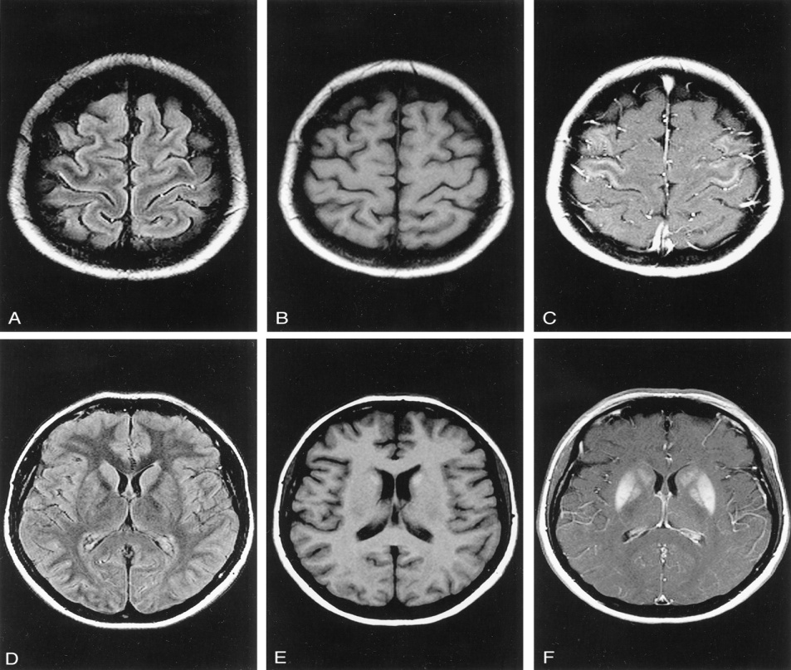
Eнцефалопатия след отравяне с цианиди
MR изображения, получени 3 седмици след цианидно отравяне. • A, Дискретни хиперинтезни линейни сигнали могат да се видят по дължината на сензомоторния кортекс. • B, изображение, получено преди прилагането на контрастен агент. • C, изображение, получено след прилагане на контрастен агент. Мащабно усилване на контраста може да се види по централния регион, което е в съответствие с псевдоламиналната некроза.
• D, Дискретни хиперинтензивни сигнали могат да се видят в nucleus caudatus двустранно. • E, изображение показва хиперинтентини сигнали в nucleus caudatus двустранно, което е в съответствие с кръвоизлив. • F, изображение, получено след прилагане на контрастен агент. Мащабно увеличаване на контраста може да се наблюдава в nucleus lentiformis и nucleus caudatus двустранно

Slide 23
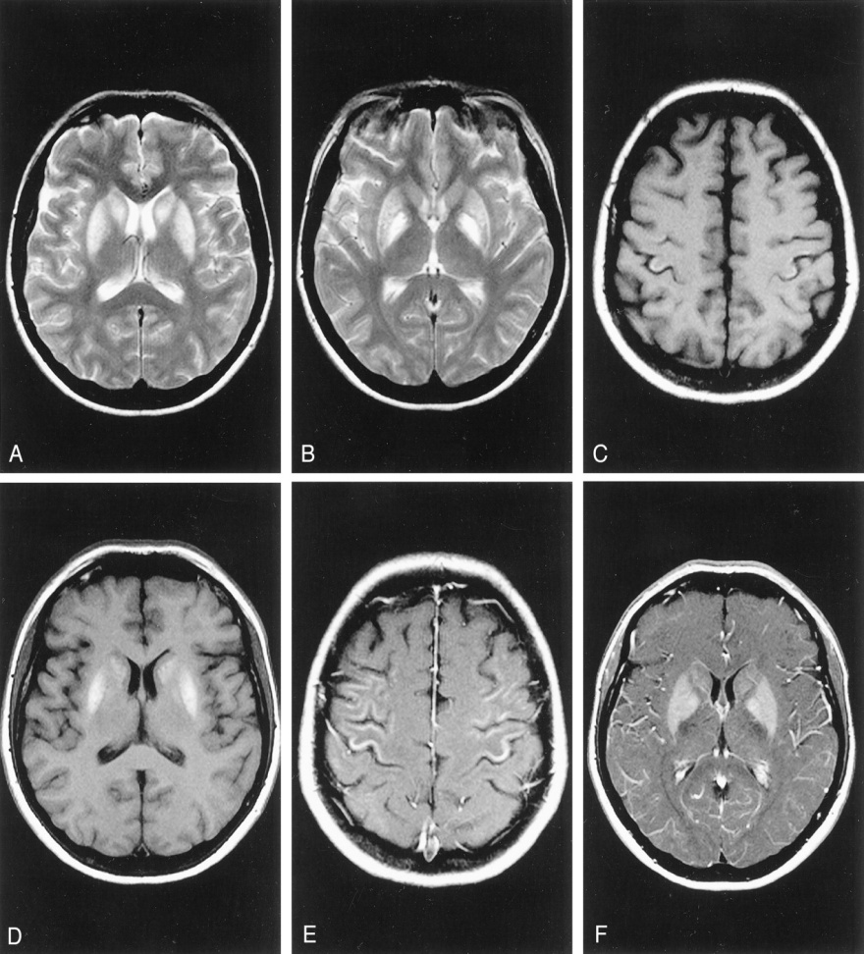
Eнцефалопатия след отравяне с цианиди
Следващите MR изображенияса получени 6 седмици след цианово отравяне. A и B, Симптомите на хиперинтензивния сигнал в базовите ганглии са значително по-изразени. C и D, Хеморагична некроза може да се наблюдава в сензомоторния кортекс (С) и базалните ганглии (D). E и F, изображения, получени след прилагане на контрастен агент. Изразено увеличение на контраста може да се види по протежение на централния кортикс(Е) и на базалните ганглии (F).

